Slide 1
Copy tipy & triky pro interní komunikaci ČEZu

Slide 2
Obsah školení
1/ Tonalita zn. ČEZ
Jak mluvíte „dovnitř“
2/ Perfektní zadání
Bez čeho ani nezačínat
3/ Správná struktura
Od pohledu přitažlivý text
4/ Skvělá flow Aby se to četlo samo
5/ Titulky: Metody
Ať to čtou všichni
6/ Profi finalizace
Než dáte „publikovat“
O čem to dnes bude

Slide 3
Seznámení
Takže kdo je kdo?
Notes:
než se do toho dneska pustíme, nejprve se představíme...

Slide 4
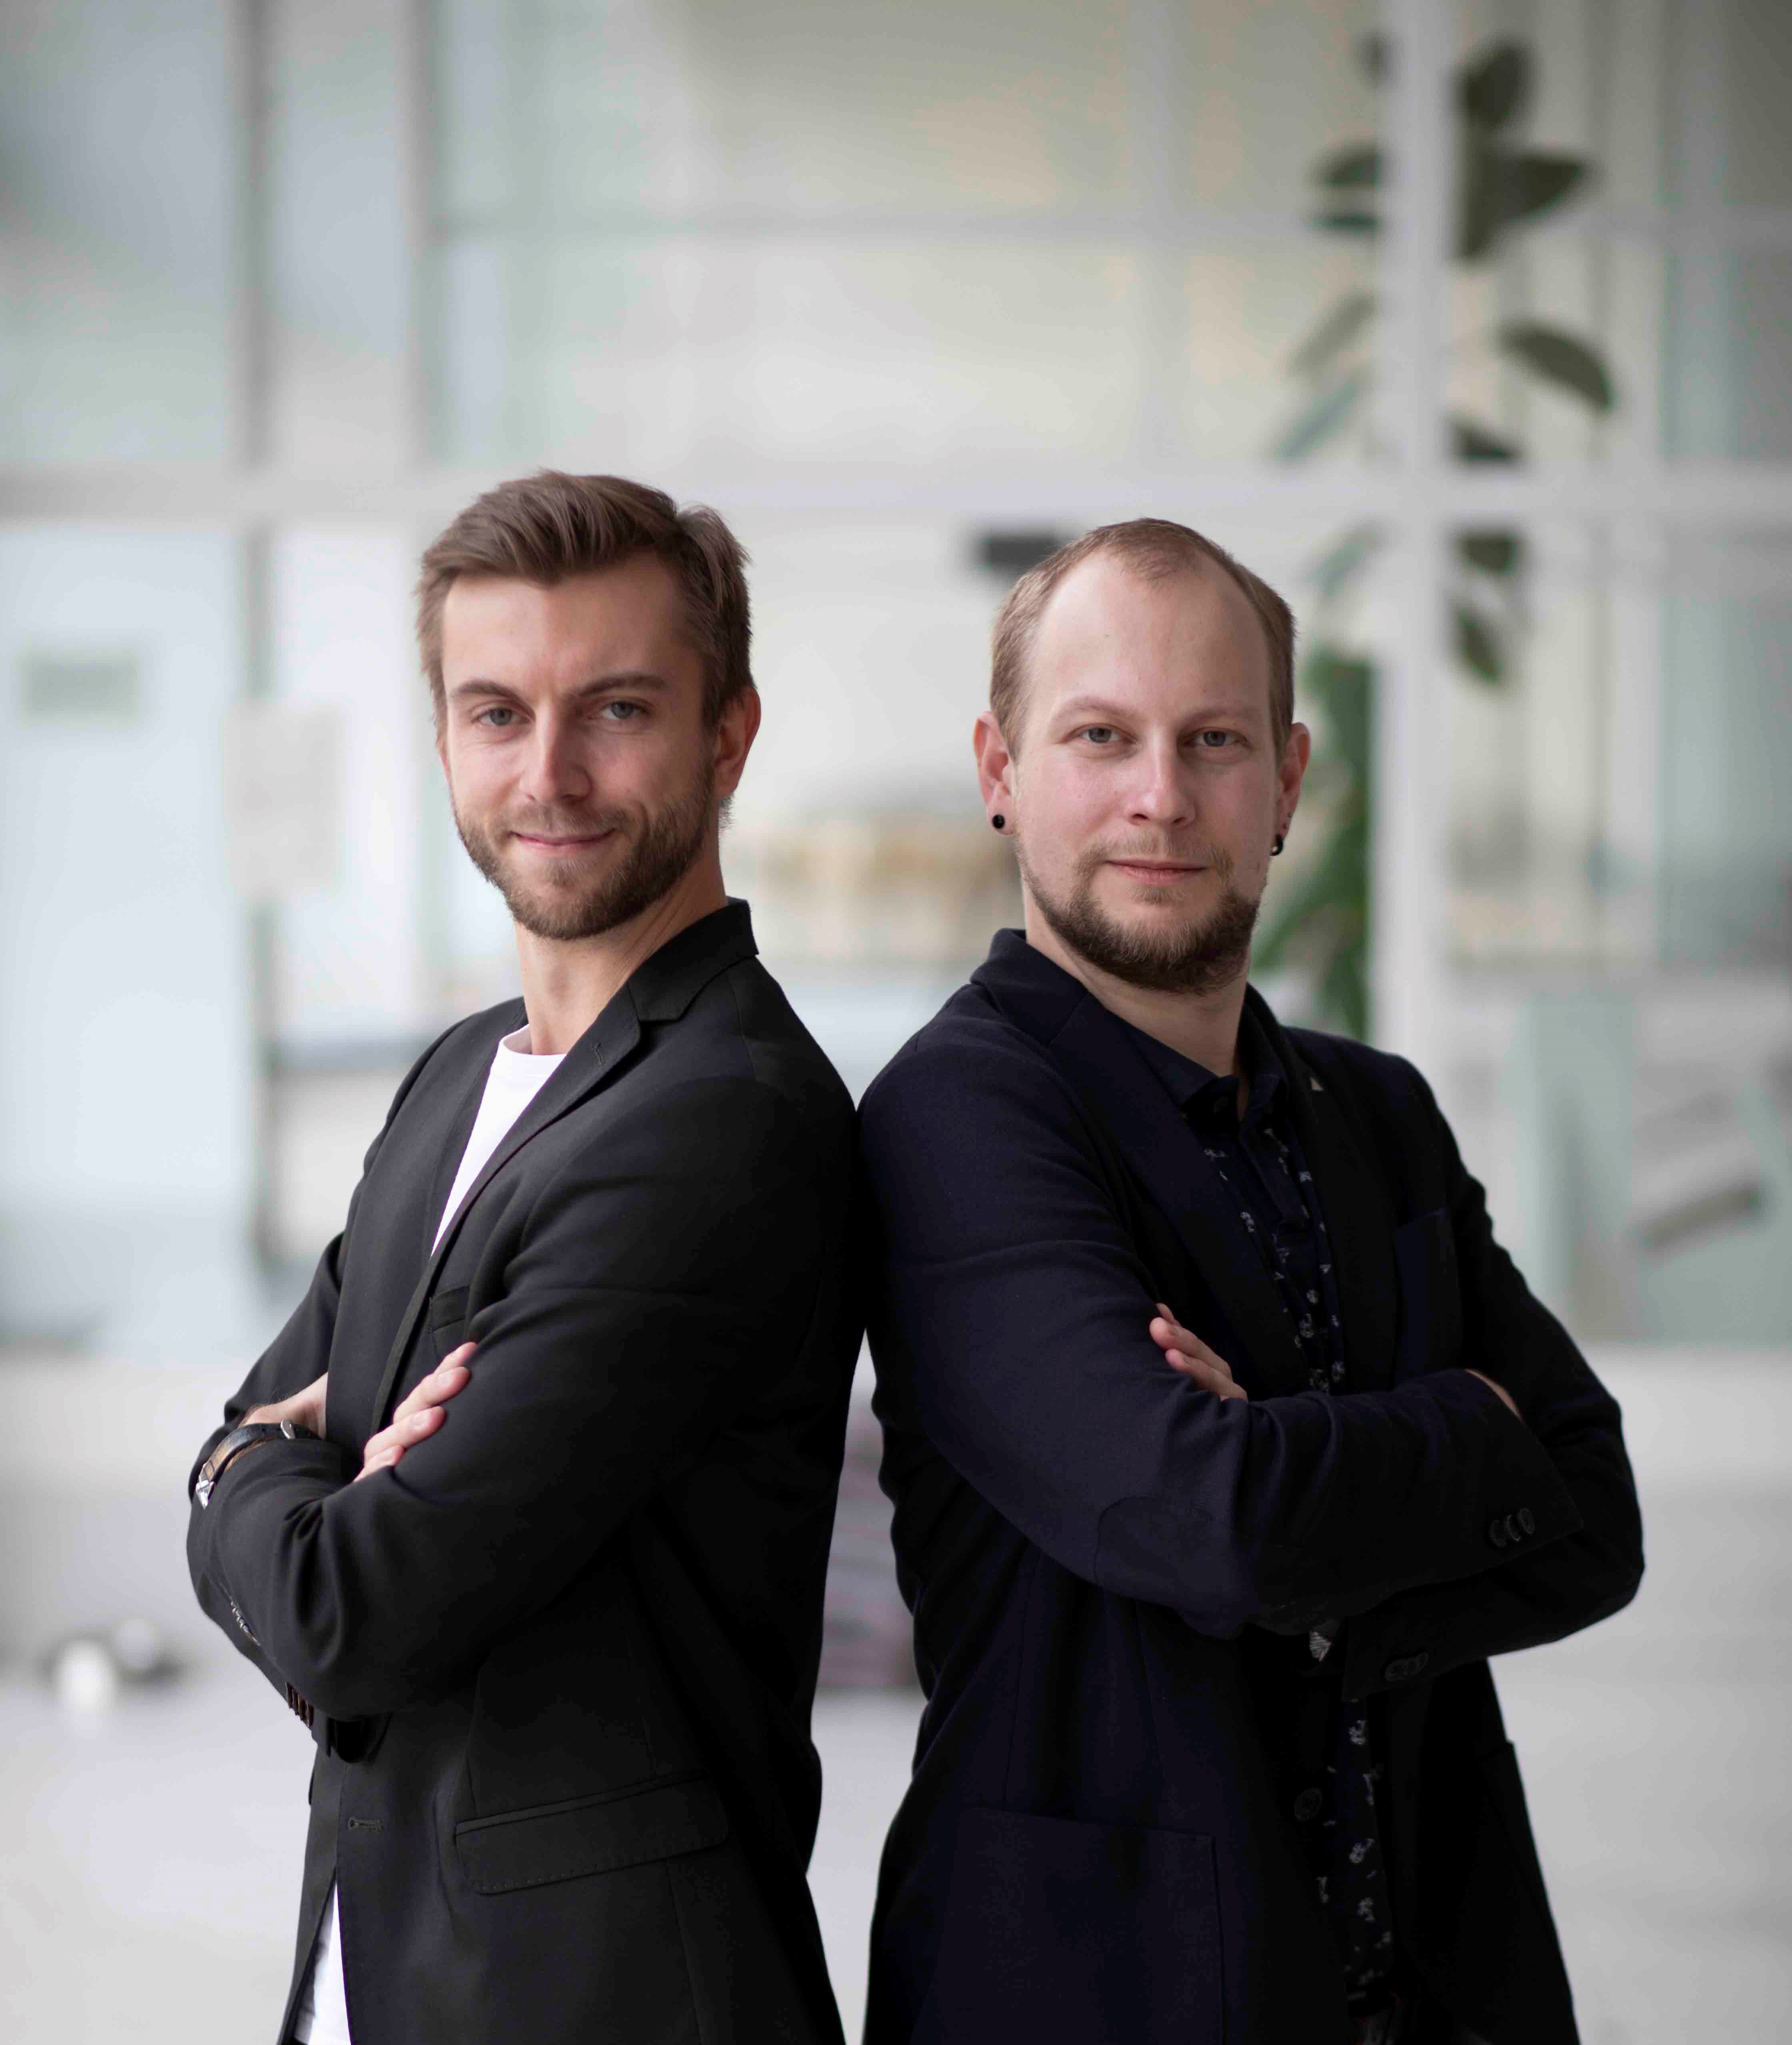
Kdo vás dnes školí
Fanoušek do psaní a kreativity – přes 12 let
Sběratel knih, informací, znějících slov & frází
Luštitel křížovek a sběratel figurek slonů
Nadšenec do příběhů všeho druhu
Milovník elektrické kytary, zájemce o počítače a bojová umění
Píditel po kontextu a ladič textů do nejmenšího detailu
David Ryvola
Petr Šilhavý
Notes:
Petr: ke psaní jsem se dostal při škole (weby: právníci, neziskovka, parkety, diamanty, T-M soutěž, startup)... pak ČSOB, kde máme s Davidem za sebou XYZ medií a komunikace...
David: než došel do ČSOB, tak ke copy přes střední a Axu do ČSOB... a tam jsme si s Petrem říkali, že BC... logo!... a teď vy!

Slide 5
Účastníci
Nejprve něco málo o vás
Do vymezených velkých boxů nakreslete:
Co zajímavého jste studovali (vzdělání)
Co vlastně děláte pro obživu (zaměstnání)
Co rádi děláte ve volném čase (koníčky)
Nepoužívejte žádná slova ani vysvětlivky
Máte na to jen 5 minut – času není nazbyt!
Notes:
... vytáhněte desky a tam máte první papír...
Ilustrovat na tom, že obrázek je za 1000 slov, ale ta slova si musí někdo domyslet...
... občas je prostě rychlejší to napsat, než shánět obrázek / kreslit ho a doufat, že to všem cvakne

Slide 6
Zamyšlení vizuál × text
Využívejte text ve svůj prospěch
Obrázek či fotka umí navodit emoce a pocity, ale ty jsou nekonkrétní, otevřené možné výkladů
Textem ale dokážete jasně říct, co potřebujete, a čtenář se ani nemusí dohadovat, co to znamená
Pokud chcete prodávat produkty / služby / idey, je potřeba naučit se psát copy (reklamní texty)
Stačí zvolit jen ta správná slova

Slide 7
Tonalita zn. ČEZ
Jak mluvíte „dovnitř“
Notes:
PRÁCE S ÚČASTNÍKY: vezměte si papír, na výšku a přeložte ho na čtvrtiny… teďka probereme pár věcí, každý si pište, jak to vidíte, vnímáte, na konci si to dáme dohromady, …
… budeme zkoumat, když všichni píšete za značku ČEZ, jestli píšete podobně, jestli značku vnímáte stejně…

Slide 8
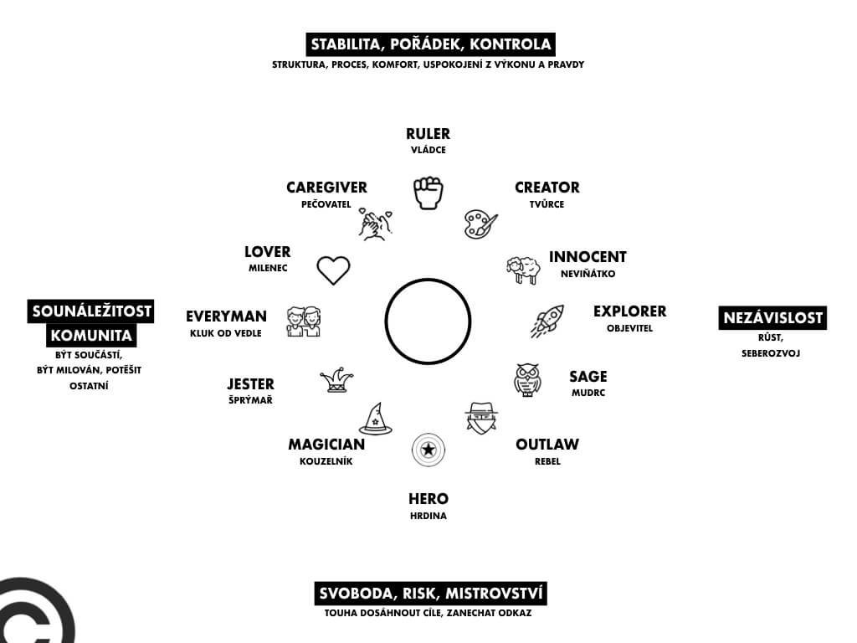
Osobnost značky
Co je ČEZ jako zaměstnavatel zač?
Zvolte si jeden z archetypů jako hlavní…
... další dva můžete dát jako „btw“ k dokreslení
Archetyp
Notes:
Co jsou archetypy značky?
– Jsou to modely z mýtů, které pomáhají pochopení a interpretaci příběhu značky
– Umožňují propojit se na emoční rovině a díky tomu vytváří hlubokou identifikaci se značkou
– Nabízejí zkratku pro výběr stylu komunikace a tonality (i určení komunikačních pilířů)
– Značka nemusí mít jen jeden, jeden by však měl být dominantní a prakticky neměnný
K čemu je dobré mít archetypy značky?
– Díky archetypům si na značku lidé snáze zvyknou, pochopí ji a zapamatují si ji
– Všechny úspěšné mají společné hlavně to, že konzistentně informují o tom, jaké jsou

Slide 9
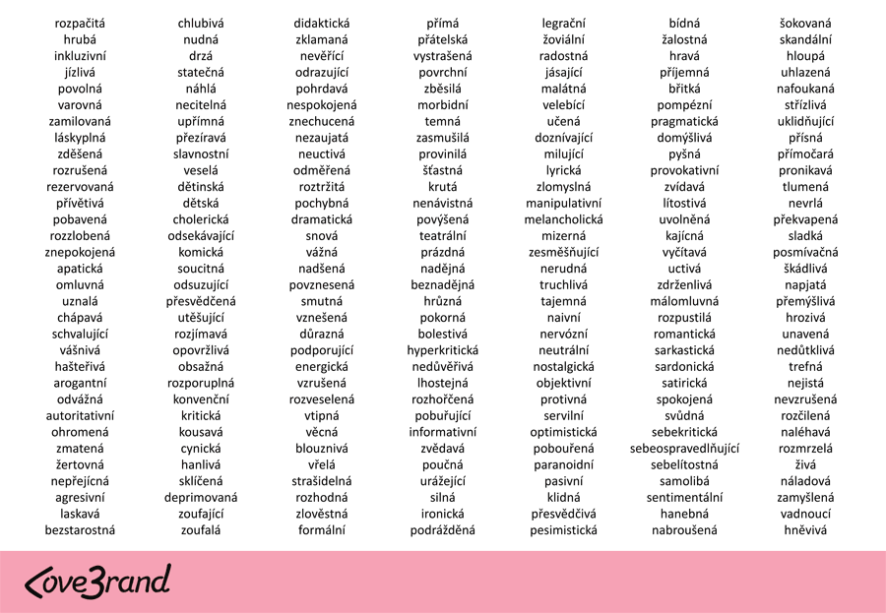
Tonalita & pravidla
Aby se za značku psalo autenticky a konzistentně
charakteristika #1 | charakteristika #2 | charakteristika #3
Psaní a výslovnost
Oslovení a rozloučení
Jak se za ni mluví
Rod, číslo a vzor
Tykání vs. vykání
Jak se za ni kde „loučí“
formální |  | neformální
profesionální |  | uvolněná
vážná |  | humorná
neosobní |  | přátelská
stručná |  | obsáhlá
Notes:
Co je tonalita neboli tone-of-voice
Tonalita komunikace značky jednoduše řečeno znamená, jak značka „mluví“ /// Je to styl a forma komunikace, co má lidem utkvět v souvislosti se značkou
Proč tonalitu řešit a styl držet?
Konzistentní tonalita zvyšuje značce důvěryhodnost (nepůsobí roztříštěně) /// Pokud je něčím specifická, navíc značku odliší od komunikace jí podobných
Vymezená tonalita a pravidla komunikace se hodí nejen copywriterům (snáze ji drží) /// A hodí se určit i emoce, které má značka budit, a načrtnout si její specifický slovník

Slide 10
příklad: Tonalita & pravidla
Ponákupní stránka
Potvrzovací e-mail
Informační SMSka
Komplimentka
Děkujeme za nákup, do e-mailu jsme vám poslali shrnutí objednávky a co bude následovat.
Přejeme Vám příjemný den.
Tým XY
Seš super! Díky za kšeft
– podrobnůstky v příloze! Jinak teda dobrá volba ty borče. Vbrzku čekej další mejly. Pekydž pošlem hned, jak ho zabalíme.
Jarda z gangu XY
XY: Dovolujeme si vas informovat, ze vase zasilka bude dorucena dnes mezi 15:00 a 16. hodina. Dopravce Vas bude kontaktovat 15 minut pred realizaci sluzby „predani zasilky“. Vase XY
Tě péro sombréro. Gratulki!
Snad Ti bude náš skvost zdobit hnízdečko dlouhý léta. Kdyby to zlobilo, brkni a pořešíme, pošéfíme!
Tvoje milovaná XY
Notes:
Jak to může vypadat – příklad je samozřejmě „ad absurdum“, ale je to inspirované realitou e-shopových nákupů

Slide 11
Tipy na komunikaci
Obsahové náležitosti
Dlouholeté copywriterské bytí a jistá etika nás dovedly k 5 mantinelům – je s tím vaše značka OK / něco byste udělali raději jinak?
Přiměřeně dlouhé (neplýtváme časem)
Bez oklik k věci (žádný velké o/kecy)
Maximum respektu (partnerské jednání)
Jasná fakta & empatie (dávka pochopení)
Férovost + jednoduchost (žádné zapeklitosti)
Notes:
krátké – to důležité, ostatní může být, ale strukturujeme to, vizuálně aby se do toho člověku chtělo
k věci – texty na intranet ani prodejní nejsou romány, nečeká se víc jak větu dvě na pointu, …
respekt – lidi nejsou idioti, pokud na ně budeme mluvit spatra či neříkat pravdu, vrátí se to, raději navádět, proaktivně domýšlet, řešit
fakta+empatie – píšeme to pro lidi, chtějí trochu pochopení (jinak se s textem neidentifikují, text jim musí rozumět, chápat je, jejich potřeby) + předkládat jasná fakta (aby si to mohli racionalizovat, zařadit)
srozumitelnost – férovost a jednoduchost se vyplatí, nebudou si nic domýšlet, nebude je to popouzet

Slide 12
Tonalita značky
Archetyp značky
Specifika tonality
Meze tonality
Pravidla komunikace
+ Ideálně: Co nejkratší, přímo k věci, s respektem, citlivě, jasná fakta a férově
Jak mluvíte „dovnitř“
Notes:
Co jsme tedy probrali… to, to a to… jak jste to vnímali? Rozbor!
(nějaké závěry načrtnout, když shoda = super, když ne = doporučujeme si to pak dořešit ještě)

Slide 13
Perfektní zadání
Bez čeho ani nezačínat
Notes:
Bez briefu ani ránu – Co si ujasnit, než se do toho s vervou dáte?
Zadání jako alfa a omega reklamního textu

Slide 14
Co to má říct
Každá zpráva má mít právě 1 hlavní sdělení, ne víc
Ujasněte si ho vždy, než se do psaní vůbec pustíte
Umístěte ho na začátek svého textu, ať nezapadne!
TIP: Pamatujte na rovnici: víc sdělení = víc zpráv! Nedávejte do textu různá ani složitá sdělení, jinak vyjde naprázdno. Jednoduchost je váš nej kamarád.
1 hlavní sdělení
Notes:
Např.: nově máte skladem X, exkluzivně slevy do Y, nabídka aktualizace, možnost aktivace fýčury, ....
interka: propouštění, benefity, změny v systému, nové vedení, noví manažeři, nová technika, …
Když nevíte o čem píšete, nemá cenu ani začínat
Máte-li do jedné zprávy napravit X novinek (po letech web + nové výrobky + slevy + doplnění údajů), … … chcete toho moc a čtenář udělá nejspíš velké nic → moc sdělení = moc psů zajícova smrt

Slide 15
Kdo to bude číst?
Každá zpráva má mít vždy jen 1 cílovou skupinu
Pro zacílení nestačí znát jen sociodemografii
Vymezte cílovku dle potřeb, problémů, zájmů
TIP: Ctěte rovnici: víc cílových skupin = víc zpráv! Opravdu nestavte jeden text pro různé skupiny lidí, protože komunikace se pravděpodobně mine účinkem.
1 cílová skupina
Notes:
– například cílovka mladí, střední škola, baví je socky, vydělávají si na brigádě a trápí je aktuálně, že jim chybí do vany kačenka, protože se cítí osamělí (telefon se totiž bojí si do vany brát)
– na zamyšlení: Angličan narozený roku 1948, co byl 2x ženatý a má 2 děti, miliony, nemovitosti a hrad... na koho to pasuje? Třeba na prince Charlese, ale i na Ozzyho.
– Aneb to, že víte, jak jsou staří, kolik mají, co vlastní atd., neznamená, že mají stejné koníčky, problémy, touhy a obavy. A právě přes ty na to jděte.
– Řešte jim je, pomáhejte jim s nimi, dělejte je tím, co děláte, šťastnější. Nebo jim pomozte od bolístek a strachů!
… aka definujte je na základě vztahu k tématu, sdělení – jak je to ovlivní, co o něm vědí, vědět potřebují, co ve vztahu k tomu cítí / budou cítit?

Slide 16
Proč je to má zajímat?
Nikoho nezajímáte a ani to, co děláte nebo proč
Lidi zajímají jejich problémy a jak se mít lépe
Nenabízejte produkt, prodávejte užitek-řešení!
TIP: Dívejte se na to pohledem svého čtenáře. Ideálně vše srozumitelně vysvětlete na příkladu ze života s konkrétními relevantními argumenty.
1 pádný důvod + argumenty
Notes:
Cílovku jste si vydefinovali přes problém, teď jim vysvětlete, jak jim to, co děláte, pomůže ten problém zdárně vyřešit, jaký z toho budou mít užitek (ne co to umí, ale co to klientovi pomůže udělat)! → např.: s kačenkou zaženete nudu ve vaně při koupání (prodejte emoci, benefit, výhodu, status, to, co zprostředkovaně nabízíte)
– Zákazníka/čtenáře nezajímá, že máte nový produkt, že jste na něčem dělali 2 roky ani spousta abstraktních vlastnosti bez kontextu
– Zákazníka/čtenáře zajímají jeho vlastní problémy, jak mu je vaše produkty/informace pomůžou vyřešit; srozumitelné (konkrétní argumenty)

Slide 17
Co mají udělat?
Napište čtenáři jasně, co po něm vlastně chcete
Do textu vetkněte pouze jedinou výzvu k akci
Používejte slovesa jako kupte / volejte / vyplňte
TIP: Nechtějte po lidech, aby hledali, co mají udělat, a už vůbec do jedné komunikace nedávejte víc výzev. Protože pak nikdo neudělá téměř jistě lautr nic!
1 výzva k akci
Notes:
– Když víte, co jim chcete říct (třeba nové kačenky skladem), komu to chcete říct (znuděným mladým lidem) a máte pro ně důvod (zaplaší nudu při koupání), tak jim určitě musíte i říct, co mají udělat... nepíšete jim přece zbůhdarma → kupte naše kačenky (žádné alegorie, žádné složitosti, žádné hyperboly ani nadsázky – tady rozhodně naplacato, napřímo)
– interka: jasně, není všechno prodejní, občas jen informujete, možná netřeba udělat nic, jen to vzít na vědomí…
… možná ale po nich chcete vyplnit průzkum, zakliknout anketu, aby napsali e-mail, aby se přihlásili na akci, … napište jim to! A to jasnými pokyny! (mají napsat e-mail? kam? zavolat? kam? kliknout? kam přesně?... kdy? do kdy?)

Slide 18
Jaké máte možnosti?
Mějte fakt vždy na paměti, co které médium ne/umí
Pracujte s tím, co máte, a využijte to na maximum!
Nezapomínejte, že na podrobnosti můžete odkázat
TIP: Sdělení samozřejmě můžete poslat i více kanály (SMS, e-mail, dopis) a nikoli nutně najednou (třeba prve dopis, pak e-mail, nakonec upomínkovou SMS).
1 podoba sdělení
Notes:
kupříkladu SMS zvládne jen 160 znaků, nebo násobky 320 či 480, aniž by se sdělení rozpojilo, ale nedáte do ní obrázek, prolinky často nefungují, staré telefony sdělení rozdělí, diakritika omezuje počet znaků
dopis snese i stránku informací (teoreticky 2, virtuálně nepočítaně), ale nedáte tam snadno prolink, button
e-mail utáhne v pohodě to, co se vejde na obrazovku (mobilu/počítače), umí odkazy, grafiku, buttony, ale taky to nespasí a navíc e-mailů dnes dostává každý stovky...
webů je dneska taky záplava, ale dáte na něj všechno, co je potřeba, jen aby měl fajn navigaci a lidi se tam vyznali... pak už jen přivést návštěvníky přes bannery a odkazy tam, kde je potřebujete mít
… často je fajn si udělat nějaký kom. plán pro dané sdělení, kampaň, navazovat, připomínat, rozvíjet dle možností, v SMS dát odkaz, …

Slide 19
Perfektní zadání
Co to má říct? (hlavní sdělení)
Kdo to bude číst (vaše cílovka)
Proč je to má zajímat? (důvod pro ně)
Co mají udělat? (účel komunikace)
Jaké máte možnosti? (mediatypy)
Bez čeho ani nezačínat
Notes:
shrnutí

Slide 20
Mustr pro představu
Don Corleone, značkové rumy prvotřídní kvality
Hlavní sdělení
máme novou dárkovou edici skvělého rumu Don C. s broušenými sklenkami (2 v balení) právě skladem
Cílovka
fajnšmekři, kteří si rádi si vychutnávají večery s kvalitním drinkem, často ve společnosti přátel
Hlavní argumenty
jedinečná chuť, něco exotického, ideální alko-nápoj na slavnostní příležitost
Call-to-Action
kupte to v e-shopu / kupte to v naší prodejně na Rumová 1234, Praha 27
Mediatypy
e-mail / dopis na hlavičkovém papíru / bannery / leták na prodejnu / kampaňová stránka na webu
← co tím chce klient říct
← komu to budete posílat
← proč to mají chtít
← co mají čtenáři udělat
← jak bude zpráva vypadat
Jak má skvělý brief vypadat?
Notes:
jak to může vypadat? (jde tam o tu konkrétnost zadání)

Slide 21
Šikovný tip konkrétnost
Pracujte pouze s konkrétními informacemi
Dobře si dokážeme představit jen ty věci, co známe
Do briefu proto poptávejte data, čísla, souvislosti
Příliš obecný text nemusí být dost srozumitelný
Tvoříme lepší svět × Za každý prodaný vůz vysadíme strom (Škoda)
Kvalitní produkt × Do hodiny, nebo zdarma (Dáme jídlo)
S námi nejste nikdy sami × Call centrum 24/7 (Linka 1188)
Na nás se můžete spolehnout × U nehody do 30 minut (Linka 1224)
Dlouholetá historie × Pečeme s vámi již 60 let (Remoska)
Nespokojte se s obecnostmi
Notes:
Co je na obrázku? → ne! pták na stromě to není,
protože „Nikdy nesedí pták na stromě, ale vrána na jabloni.“
Při psaní se nebojte zajít do detailů, podrobností
Konkrétní text navíc působí víc důvěryhodně
Nežádoucí floskule a vágní fráze opište (příklady)

Slide 22
Přestávka
5 minut na protáhnutí
Notes:
po přestávce se vrhneme na 5 tipů, jak vykouzlit z kusu obyčejného textu bestseller,
po které čtenáři oči budou klouzat řádek po řádku

Slide 23
Správná struktura
Od pohledu přitažlivý text
Notes:
Osnova přesvědčivého textu, který si urve pozornost

Slide 24
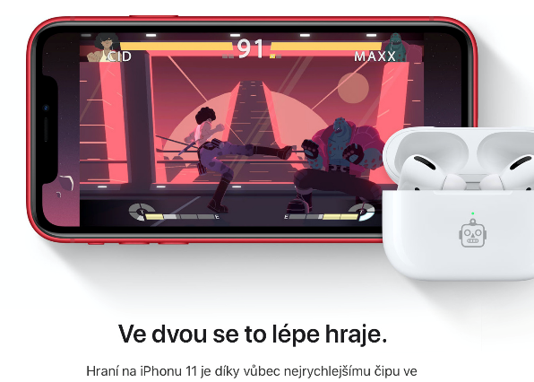
O čem to bude?
Pořiďte sobě i dětem kačenku, která baví
Naším cílem je vyrábět kačenky pro lidi, kteří se rádi koupou a hrají si ve vaně. Zaměřujeme se jak na rodiče, tak děti, které si s kačenkami hrají. Výhodou je, že naše kačenky dělají přiměřené zvuky, čili když kačenku někdo zmáčkne, zapíská. Soustředíme se také na ekologii, a proto kačenky vyrábíme z ekologického plastu, který je zároveň pevný a dobře drží tvar. Díky tomu se rodiče zároveň nemusí obávat toho, že by dítě něco vdechlo a začalo se ve vaně dusit. A tak dále, etc. apod. Však víte.
Notes:
ATRAKTIVNÍ TITULEK… Zaujměte svého čtenáře
– Chytnete s ním pozornost v dnešní uspěchané době /// Bez něj riskujete, že si sebelepší text nikdo nepřečte /// Stavte jej, aby fungovalo jako samostatné sdělení
– Jak na to? ⇢ Zkuste to třeba přes „tipy“ a čísla (5 tipů, jak...) + Zdůrazněte výhody (top, nově, jediný který...) + Vzbuďte emoce (provokace, kontroverze, strach) + Vyvolejte zvědavost (otázka)

Slide 25
Co je to důležité?
Pejskaři a kočičkáři, ušetřete za veterináře
Máte dotazy?
Pokud vás k našemu pojištění cokoli napadá, neváhejte se obrátit na infolinku 123 456 789.
Proplatíme vám 90 % nákladů na veterinární léčbu – stačí si pořídit zdravotní pojištění pro psy a kočky.
Přejeme příjemný den.
Vaše Pojišťovna
Pojistěte své zvířátko teď hned
Sjednáte za pár minut online
U veterináře platíte jen 10% spoluúčast, vše ostatní vyřídíme my
Pojistíme psy i kočky – už od 99 Kč měsíčně
Pejskaři a kočičkáři, ušetřete za veterináře
Proplatíme vám 90 % nákladů na veterinární léčbu – stačí si pořídit zdravotní pojištění pro psy a kočky.
Pojistěte své zvířátko teď hned
Sjednáte za pár minut online
U veterináře platíte jen 10% spoluúčast, vše ostatní vyřídíme my
Pojistíme psy i kočky – už od 99 Kč měsíčně
Máte dotazy?
Pokud vás k našemu pojištění cokoli napadá, neváhejte se obrátit na infolinku 123 456 789.
Přejeme příjemný den.
Vaše Pojišťovna
Pojistit zvířátko
Pojistit zvířátko
Notes:
POŘADÍ INFORMACÍ… Seřaďte je podle důležitosti
– Lidé skenují a váš text skoro jistě ani nedočtou /// Copy je většinou „hard-sell“, takže rovnou k věci! /// Prodejní text stavte jako obrácenou pyramidu
– Jak na to? ⇢ Napište nejprve to top-důležité (hlavní benefit, výčet výhod…) + Poté vložte až to méně důležité (detaily, tipy, kontakty, rozloučení…)

Slide 26
Co po nich chcete?
Proč si nekoupit naše kačenky, když to jde to levně, jednoduše a hlavně kdykoli online.
Koupit si naše kačenky můžete na našich stránkách v e-shopu. Najdete ho pomocí Googlu.
Koupit si naše kačenky můžete online na www.kacenky.cz/ koupit/super-kacenky-ted-hned.
ale kde přesně?!
to mám googlit?!
to mám kopírovat?!
Udělejte si radost ještě dnes
Opravdu už není na co čekat, pořiďte si kačenku na 1 klik.
Koupit kačenku
Notes:
PŘÍMOČARÁ VÝZVA K AKCI… Řekněte jim, co po nich chcete
– Jinak známo také jako CTA, tedy Call-To-Action /// Buďte maximálně pochopitelní, na první dobrou! /// Dávejte konkrétní příkazy, co má čtenář udělat
– Jak na to? ⇢ Použijte bold, button, box, mezititulky, zvýraznění + Např. kupte si naši kačenku, podívejte se na náš web, zastavte se u nás na adrese, napište nám na e-mail, stáhněte si naši appku, ...

Slide 27
Nechtějí víc informací?
Máte ohledně kačenek dotazy? Můžete nám volat nonstop.
Chcete se na něco zeptat? Klidně nám napište e-mail.
Napadl vás nějaký dotaz? Podrobnosti najdete na webu.
na jaké číslo?
kam přesně?
kde přesně?
Máte o kačky zájem, ale potřebujete víc informací? Zavolejte nám na 123 456 789 nebo nám napište na chci@kacenky.cz. Podrobnosti najdete na webu.
Notes:
KONTAKTNÍ ÚDAJE… Dejte lidem možnost zjistit si víc
– Do copy často nedostanete všechno, co byste rádi /// Téměř nikdo vaše kontakty dohledávat nebude /// Ať mají možnost se s vámi spojit, jak potřebují
– Jak na to? ⇢ Jako na podnos naservírujte relevantní kontakty + Např. telefon (od–do), e-mail, web, adresu, socky

Slide 28
Kdo jim píše?
Pejskaři a kočičkáři, ušetřete za veterináře
Proplatíme vám 90 % nákladů na veterinární léčbu – stačí si pořídit zdravotní pojištění pro psy a kočky.
Pojistěte své zvířátko teď hned
Sjednáte za pár minut online
U veterináře platíte jen 10% spoluúčast, vše ostatní vyřídíme my
Pojistíme psy i kočky – už od 99 Kč měsíčně
Máte dotazy?
Pokud vás k našemu pojištění cokoli napadá, neváhejte se obrátit na infolinku 123 456 789.
Přejeme příjemný den.
Vaše Pojišťovna
Pojistit zvířátko
LOGO
Notes:
CEJCH ZNAČKY… Nezapomínejte na podpis
– Dávejte podpis a své logo všude, kde to jen jde /// Budujete propojení se značkou jako takovou /// Čtenář tak bude vždy vědět, kdo mu co nabízí
– Jak na to? ⇢ Vylaďte si podpisy k dokonalosti (Tým Kačky.cz / Vaše Kačky.cz / Petr z týmu Kačky.cz) + Věnujte čas svému logu, aby sedělo značce (ať si jej každý zapamatuje, pozná od pohledu)

Slide 29
Správná struktura
Atraktivní titulek
Pořadí informací
Jasný příkaz
Kontaktní údaje
Cejch pisatele
Od pohledu přitažlivý text

Slide 30
Mustr pro představu
Napište atraktivní titulek, který naláká
Jděte rovnou k věci: hlavní sdělení dejte co nejvýše a podpořte jej co nejrelevantnějšími argumenty.
Hned potom uveďte, co má čtenář udělat.
TIP: Pokud máte nějaký argument (příp. cross-sell), který se nahoru nevešel, můžete jej umístit sem.
Na závěr dejte už jen doplňkové informace a kontakt.
Nezapomeňte se rozloučit.
BrandCopy
Udělejte tohle
Jak má takový text vypadat?

Slide 31
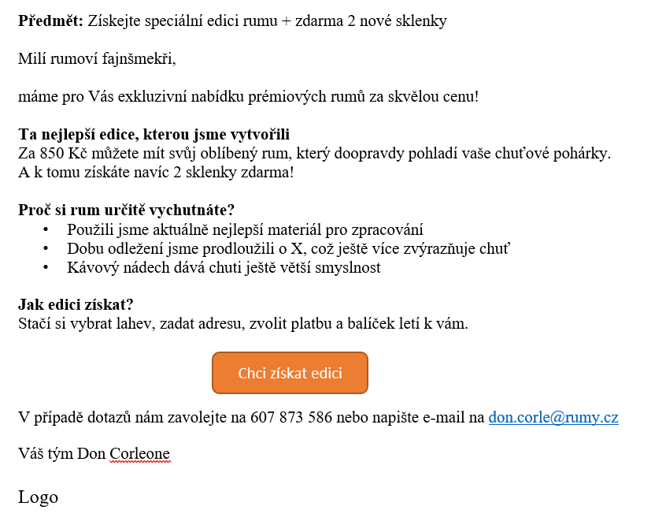
Pojďme to procvičit
Prodejte zákazníkům značkový rum
Využijte nově nabyté znalosti copy struktury
Přečtěte si proužky s informacemi
Rozdělte je na jednotlivé části
Dejte stranou špatné proužky
Poskládejte z dobrých proužků copy
Máte 5 minut

Slide 32
Malý tip PAS(O)
Hodí se např. u negativních zpráv
Místo klasického AIDA v úvodu zmínit problém
Nastínit, co vlastně znamená a způsobuje
Nakonec přinést řešení, které čtenářům uleví „od bolesti“
Přidat můžete ještě ujištění, že udělali dobře a budou se mít líp
Stát nařídil podmínky, my za to vlastně nemůžeme a musíme se přizpůsobit.
Je to nepříjemné, protože tím utrpí hlavně naši klienti. A bohužel vám musíme vypovědět kreditku.
Ale můžete místo toho využít službu XY, se kterou dokonce ušetříte.
Někdy se hodí jiný přístup
Notes:
Stanovíte problém
Popíšete, co problém vlastně znamená/přináší a že to chápete (sůl do rány+empatie)
Přinesete řešení, takže se čtenářům uleví
Problem: Stát nařídil podmínky (odkázání se na autoritu), my za to vlastně nemůžeme a musíme se přizpůsobit
Agitate: Je to nepříjemné, protože tím utrpí hlavně naši klienti. A bohužel vám díky tomu musíme vypovědět kreditku.
Solve: Ale můžete místo toho využít službu XY, se kterou dokonce ušetříte

Slide 33
Skvělá flow
Aby se to četlo samo
Notes:
Přetavení textu ve čtivý, co má skvělou flow

Slide 34
Do kterého se vám chce víc?
Pořiďte sobě i dětem kačenku, která baví
Naším cílem je vyrábět kačenky pro lidi, kteří se rádi koupou a hrají si ve vaně. Zaměřujeme se jak na rodiče, tak děti, které si s kačenkami hrají. Výhodou je, že naše kačenky dělají přiměřené zvuky, čili když kačenku někdo zmáčkne, zapíská. Soustředíme se také na ekologii, a proto kačenky vyrábíme z ekologického plastu, který je zároveň pevný a dobře drží tvar. Díky tomu se rodiče zároveň nemusí obávat toho, že by dítě něco vdechlo a začalo se ve vaně dusit. Cus quis dolor. Vivamus luctus egestas leo. Excepteur sint occaecat cupidatat non proident, sunt in culpa qui officia deserunt mollit anim id est laborum. Quisque porta. Mauris elementum mauris vitae tortor. Fusce wisi. ...
Pořiďte sobě i dětem kačenku, která baví
Naším cílem je vyrábět kačenky pro lidi, kteří se rádi koupou a hrají si ve vaně. Zaměřujeme se jak na rodiče, tak děti, které si s kačenkami hrají.
Výhodou je, že naše kačenky dělají přiměřené zvuky, čili když kačenku někdo zmáčkne, zapíská.
Soustředíme se také na ekologii, a proto kačenky vyrábíme z eko plastu, který je zároveň pevný a dobře drží tvar.
Díky tomu se rodiče zároveň nemusí obávat toho, že by dítě něco vdechlo a začalo se ve vaně dusit.
Cus quis dolor. Vivamus luctus egestas leo. Excepteur sint occaecat cupidatat non proident, sunt in culpa qui officia deserunt mollit anim id est laborum. Quisque porta. Mauris elementum mauris vitae tortor. Fusce wisi. ...
Notes:
ROZSEKEJTE TEXT DO ODSTAVCŮ… Ať to má spád
– Román si chcete přečíst, copy ale většinou vůbec /// Pohled na dlouhý text bere energii, co teprve čtení /// Text musí mít už od podhledu skvělou dynamiku
– Jak na to? ⇢ Informace dávkujte do odstavců tak, aby v každém zazněla právě 1 důležitá myšlenka + Pak ji dále rozvíjejte a v dalším odstavci na ni reagujte.

Slide 35
Nejde text přece jen vylepšit?
Pořiďte sobě i dětem kačenku, která baví
Naším cílem je vyrábět kačenky pro lidi, kteří se rádi koupou a hrají si ve vaně. Zaměřujeme se jak na rodiče, tak děti, které si s kačenkami hrají.
Výhodou je, že naše kačenky dělají přiměřené zvuky, čili když kačenku někdo zmáčkne, zapíská.
Soustředíme se také na ekologii, a proto kačenky vyrábíme z eko plastu, který je zároveň pevný a dobře drží tvar.
Díky tomu se rodiče zároveň nemusí obávat toho, že by dítě něco vdechlo a začalo se ve vaně dusit.
Cus quis dolor. Vivamus luctus egestas leo. Excepteur sint occaecat cupidatat non proident, sunt in culpa qui officia deserunt mollit anim id est laborum. Quisque porta. Mauris elementum mauris vitae tortor. Fusce wisi.
Pořiďte sobě i dětem kačenku, která baví
Naším cílem je vyrábět kačenky pro lidi, kteří se rádi koupou a hrají si ve vaně. Zaměřujeme se jak na rodiče, tak děti, které si s kačenkami hrají.
Co je hlavní předností? Dělají super zvuky
Výhodou je, že naše kačenky dělají přiměřené zvuky, čili když kačenku někdo zmáčkne, zapíská.
Bezpečnost a ekologie především
Soustředíme se také na ekologii, a proto kačenky vyrábíme z eko plastu, který je zároveň pevný a dobře drží tvar.
Díky tomu se rodiče zároveň nemusí obávat toho, že by dítě něco vdechlo a začalo se ve vaně dusit.
4 tipy, proč si naši kačenku určitě pořídit
Cus quis dolor. Vivamus luctus egestas leo. Excepteur sint occaecat cupidatat non proident, sunt in culpa qui officia deserunt mollit anim id est laborum....
Notes:
OŽIVTE TEXT MEZITITULKY... Ať udržíte čtenářovu pozornost
– Používejte titulky, aby nalákaly na obsah odstavce /// Není pravděpodobné, že si všichni přečtou celý text /// Jelikož v textu svítí, tím spíš si jich lidé všimnou
– Jak na to? –> Pište mezititulky stejně jako titulky/předměty + Jako byste prodávali každý odstavec zvlášť + Zapojte např. „tipy“, čísla, otevřené otázky, výhody

Slide 36
Nezaslouží si něco vyniknout?
Pořiďte sobě i dětem kačenku, která baví
Naším cílem je vyrábět kačenky pro lidi, kteří se rádi koupou a hrají si ve vaně. Zaměřujeme se jak na rodiče, tak děti, které si s kačenkami hrají.
Co je hlavní předností? Dělají super zvuky
Výhodou je, že naše kačenky dělají přiměřené zvuky, čili když kačenku někdo zmáčkne, zapíská.
Bezpečnost a ekologie především
Soustředíme se také na ekologii, a proto kačenky vyrábíme z recyklovaného plastu, který je zároveň pevný a dobře drží tvar. Díky tomu se rodiče zároveň nemusí obávat toho, že by dítě něco vdechlo a začalo se ve vaně dusit.
4 tipy, proč si naši kačenku určitě pořídit
Cus quis dolor. Vivamus luctus egestas leo. Excepteur sint...
Pořiďte sobě i dětem kačenku, která baví
Naším cílem je vyrábět kačenky pro lidi, kteří se rádi koupou a hrají si ve vaně. Zaměřujeme se jak na rodiče, tak děti, které si s kačenkami hrají.
Co je hlavní předností? Dělají super zvuky
Výhodou je, že naše kačenky dělají přiměřené zvuky, čili když kačenku někdo zmáčkne, zapíská.
Bezpečnost a ekologie především
Soustředíme se také na ekologii, a proto kačenky vyrábíme z recyklovaného plastu (zároveň pevný a dobře drží tvar). Díky tomu se rodiče zároveň nemusí obávat toho, že by dítě něco vdechlo a začalo se ve vaně dusit.
4 tipy, proč si naši kačenku určitě oblíbíte
Cus quis dolor.
Vivamus luctus egestas leo.
...
Notes:
ZVÝRAZŇUJTE DŮLEŽITÉ... ať je to podstatné vidět
– V textu je přeci jen něco důležitějšího než zbytek /// Na to, co nemá zapadnout, je určitě třeba poukázat /// Ani zebry ani duhy, šetřete s tím (dobrého pomálu)
– Jak na to? ⇢ Boldujte – do odstavce ideálně 1× a pouze pár slov + Odrážkujte výčty výhody, číslujte návody + Využijte také kurzíva, podtržení, čísla, závorky

Slide 37
Proč zůstávat jen u zvýraznění?
Pejskaři a kočičkáři, ušetřete za veterináře
Proplatíme vám 90 % nákladů na veterinární léčbu – stačí si pořídit zdravotní pojištění pro psy a kočky.
Pojistěte své zvířátko teď hned
Sjednáte za pár minut online
U veterináře platíte jen 10% spoluúčast, vše ostatní vyřídíme my
Pojistíme psy i kočky – už od 99 Kč měsíčně
S pojištěním navíc máte jistotu, že můžete svému mazlíčkovi vždy dopřát i finančně náročnou léčbu.
Máte dotazy?
Pokud vás k našemu pojištění cokoli napadá, neváhejte se obrátit na naši bezplatnou infolinku 123 456 789.
Přejeme příjemný den.
Vaše Pojišťovna
Pejskaři a kočičkáři, ušetřete za veterináře
Proplatíme vám 90 % nákladů na veterinární léčbu – stačí si pořídit zdravotní pojištění pro psy a kočky.
3 důvody, proč pojistit své zvířátko teď hned
Sjednáte za pár minut online
U veterináře platíte jen 10% spoluúčast, vše ostatní vyřídíme my
Pojistíme psy i kočky – už od 99 Kč měsíčně
Máte dotazy?
Pokud vás k našemu pojištění cokoli napadá, neváhejte se obrátit na naši bezplatnou linku 123 456 789.
Přejeme příjemný den.
Vaše Pojišťovna
TIP: S pojištěním máte jistotu, že můžete svému mazlíčkovi vždy dopřát i finančně náročnou léčbu.
LOGO
Notes:
HRAJTE SI S GRAFIKOU... ať to není jen samé písmenko
– Rozbití textu-vzorce grafikou přitahuje pozornost /// Něco je prostě lepší ilustrovat (produkt, místo, ...) /// Obrázky někdy řeknou víc a můžou navodit emoce
– Jak na to? ⇢ Využívejte boxy, ikony, diagramy + Používejte vhodné vizuály pro oživení textu, logo značky + Nebojte se sáhnout pro názornou infografiku

Slide 38
Plyne text přirozeně?
Už si vaše děti někdy stěžovaly, že se nudí ve vaně a klasické lodičky už je nebaví? Zajděte se podívat na internety, vyhledejte si kačenky do vany od ABC z recyklovaného plastu a vyberte si z nepřeberného množství, s kačenkou nuda děti hned přejde a při koupi dvou získáte třetí zdarma.
Delší složitá souvětí, která ani nenavazují
Už si vaše děti někdy stěžovaly, že se nudí ve vaně? | A že je klasické lodičky už nebaví? Zajděte se podívat na internety a vyhledejte si kačenky do vany od ABC z recyklovaného plastu. | Vyberte si z nepřeberného množství, s kačenkou nuda děti hned přejde. | A při koupi dvou získáte třetí zdarma.
Několik kratších vět, které ale nenavazují
Už si vaše děti někdy stěžovaly, že se nudí ve vaně? | A že je klasické lodičky už nebaví? Tak se zajděte podívat na internety a vyhledejte si kačenky do vany od ABC z recyklovaného plastu. Určitě neváhejte a vyberte si z nepřeberného množství, s kačenkou nuda děti totiž hned přejde. | A při koupi dvou navíc získáte 3. zdarma.
Kratší věty, které přirozeně navazují
Notes:
PROPOJUJTE INFORMACE... ať se jim to dobře čte
– Text se bude lépe číst při propojení vět do celku /// Copy není popis, ale dynamické provázané sdělení /// Pište jako se běžně mluví, nedatlete jako stroje
– Jak na to? ⇢ Sázejte kratší věty, které nenutí tolik přemýšlet + Využívejte vhodné spojky a konverzační fráze (proto, a tak, dokonce, navíc, třeba někdy, …)

Slide 39
Skvělá flow
Krátké odstavce
Sexy mezititulky
Důležité výrazně
Grafické vychytávky
Propojené věty
Aby se to četlo samo

Slide 40
Přestávka
10 minut na oraz
Notes:
po přestávce se vrhneme na

Slide 41
Titulky, které chytají za oči
A které donutí čtenáře text přečíst
Notes:
Titulky nejsou jen klasika u článku, ale i jako popisky videí, v mailech předměty, v proužcích notifikací teasery…

Slide 42
Jak nad tím přemýšlet
Zaútočte na zvědavost
Zaměřte se na užitečnost pro čtenáře
Popostrkujte urgencí
Poukažte na rozpor/problém a jeho řešení
TIP: Délka titulku hraje roli. Čím kratší, tím v zásadě lepší. Proto dbejte na to, aby titulek měl ideálně 5–9 slov a zároveň nepřesáhl 100 znaků.
Pár možných přístupů
Notes:
ZVĚDAVOST:
Provokace, nedořečenost, překvapení
Jak to mohlo takhle dopadnout?
… více zjistíte tady
Tak tohle jste určitě nečekali
UŽITEČNOST:
Rady, tipy, benefity (ušetříte čas, peníze, budete hezčí atd.)
URGENCE:
Něčeho je nedostatek
Něco je potřeba udělat hned
Varování/nebezpečí
ROZPOR:
Dům vám nepostavíme, ale půjčíme vám na

Slide 43
Jakou zvolit techniku
Používejte otázky
Zapojujte akční slovesa
Vkládejte číslovky
Připojujte emoční slova
Mixujte dle vhodnosti a kontextu
TIP: Titulky s emotivním zabarvením (konkrétně negativním) fungují až o 30 % lépe. Zároveň jsou dobře propojené s perexem.
Bojujete o pozornost
Notes:
Používejte otázky (podporují zvědavost)
Proč je práce v ČEZu ta nejlepší?
Používejte akční slovesa (rozkaz, jasný příkaz)
Pište e-maily rychlostí blesku
Vyzvedněte si stravenky u vchodu do budovy
Objednejte si energii levněji než kdy dříve
Používejte číslovky (podle statistik jde o nejnavštěvovanější styl titulků, a v textech navíc slouží jako vizuální kotva)
41 důvodů, proč pracovat v ČEZu
Používejte emoční slova (emoce vs ratio, emoce vzbuzují zájem => proč je nejčtenější bulvár?)
Místo v ČEZu si jednoduše zamilujete
Zamilujte se do pracovního místa jako Aneta
Mixujte dle vhodnosti a kreativy+kontext, aby se styl neopakoval za sebou
Jak se stát lepším člověkem? Stačí si přečíst náš článek
-> Variujte vzhledem k tomu, jaký na intranetu máte vyběhlé současné články
->

Slide 44
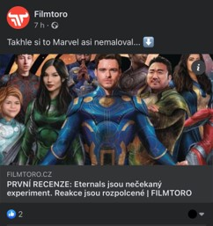
PEREX
Textík pod titulkem, který teasuje a rozvádí titulek
Můžete skrze něj navazovat na titulek
Případně dát jako samostatné sdělení (což se doporučuje více)
TIP: Nefiguruje jen u článků, najdete ho také v e-mailech jako pre-header či snippet u webových stránek při vyhledávání.
Důležitá součást skládačky
Notes:
Perex by měl sloužit jako taková podpůrná vábnička titulku.
Ještě víc mě namlsat, abych si text přečetl

Slide 45
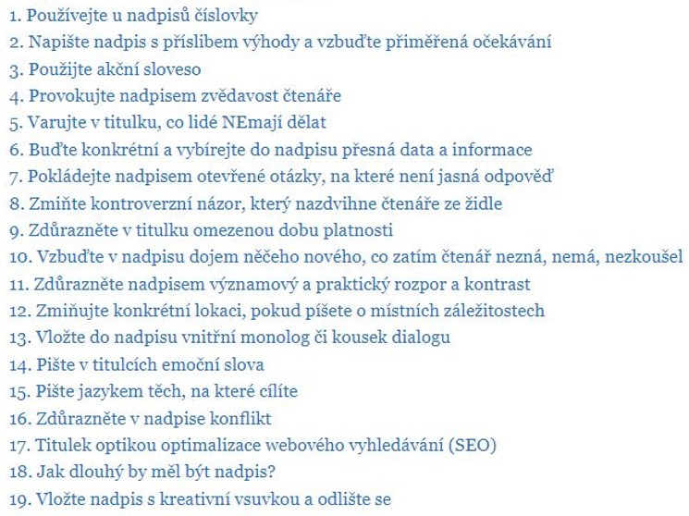
Další možné přístupy
Patrik Gajdoš
Notes:
Tady jsou další přístupy od Gajdošáka, pošleme, projděte

Slide 46
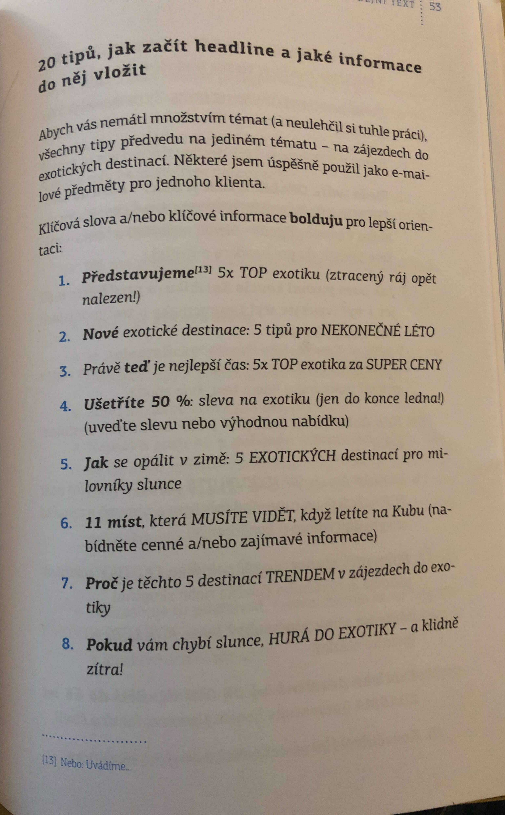
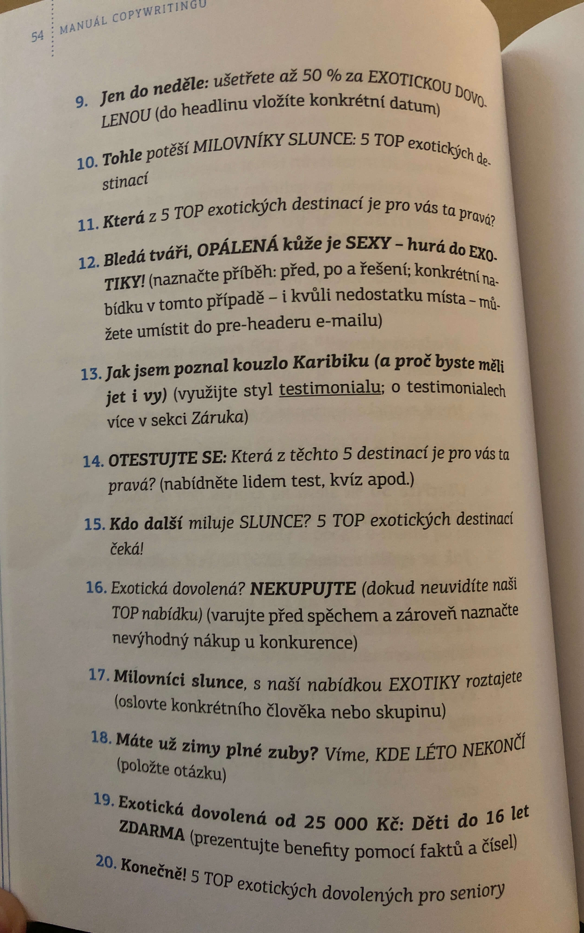
Další možné přístupy
Vojtěch Untermüller
Notes:
Poznámky od Vojty Untermüllera => manuál copywritingu

Slide 47
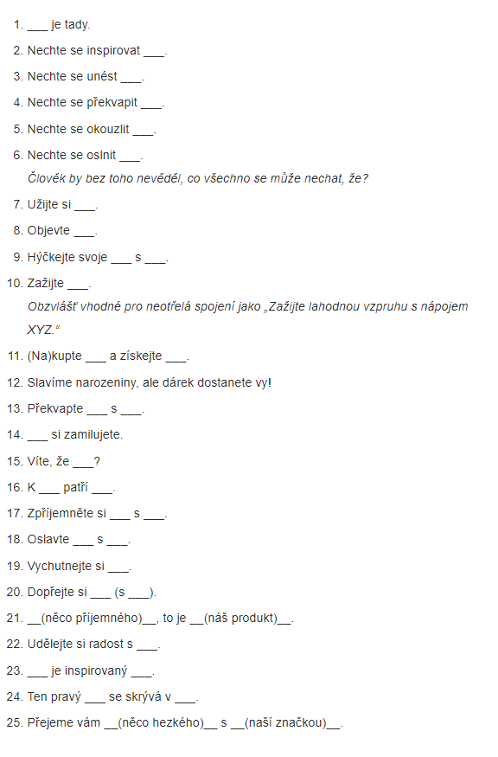
Další možné příklady
Marie Háková
Notes:
když nevíte odkud to vzít…
25 INSTANTNÍCH OBRATŮ, DÍKY KTERÝM SE UŽ NIKDY NEMUSÍTE SNAŽIT VYMYSLET NIC VLASTNÍHO
Přestaňte si lámat hlavu s tím, jak originálně zaobalit myšlenku, aby dobře prodávala. Vlastně už nepotřebujete ani tu myšlenku. S těmito 25 frázemi budete králem sloganů.
Před článkem/mailem či po –> máme odpověď?

Slide 48
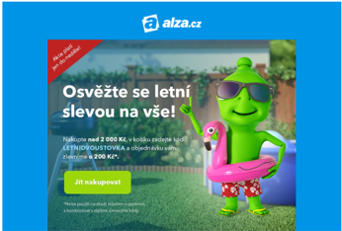
Inspiraci se meze nekladou
Jak fungují titulky
v praxi
Notes:
Přístupy se různí
kde se inspirovat?
Guru Otto říká: bulvár, teleshopping, porno
… zkuste to někdy prolítnout (bulvár online optimalizuje titulky real-time!)

Slide 49
Jak nyní hodnotíte své texty?
Feedback je nejcennější

Slide 50
Fungující titulky
Jak nad titulky přemýšlet
Jaké použít techniky
Jak pracovat s perexem
Titulky v praxi
Inspirace
Které souboj vyhrají
Notes:
Pracujte se zvědavostí
Zapojujte techniky
Myslete na perex
Inspirujte se „venku“
Sežeňte si zpětku

Slide 51
Pojďme to procvičit
Vymyslete údernější titulky
Využijte nově nabyté znalosti
Pracovat lépe se zvědavostí?
Uvést spíše urgenci?
Co třeba nějaká copy technika?
Dáme si 5 minut

Slide 52
Jak to může vypadat
Aktuálně: Dálnice D35 uzavřena!
Dálnice mezi Hradcem Králové a Úlibicemi bude do dnešního odpoledne neprůjezdná. Může za to traktor, který narazil do stožáru vysokého napětí.
Poznejte těchto 8 nových kolegů
Představujeme vám mladé stipendisty, kteří se rozhodli spojit svou kariéru s naší společností. Jaké mají vyhlídky a co si myslí, že je čeká?
Plánujete se očkovat?
Můžete přímo u nás v elektrárně
Pokud si myslíte, že dozrál čas na očkování i u vás, máme dobrou zprávu – nemusíte nikam daleko. Očkovací centrum zavedeme přímo v elektrárně.

Slide 53
Znovu a znovu
Otitulkujte odstavce jako článek
Co je vlastně to důležité?
Jaký zvolit přístup?
A co technika?
Také 5 minut
Jak zlepšit svou koncentraci?
Pomůže k tomu tenhle trik
Super titulek
David Vencl je světový rekordman v plavbě pod ledem. Pod krustou zmrzlé vody uplaval bez neoprenu a na jeden nádech jedenaosmdesát metrů. Své poznatky a benefity, které extremní otužování přináší, teď učí byznysmeny i byznysmenky.
„Přicházejí ke mně lidé, kteří jsou velmi roztěkaní, mají neustále spoustu myšlenek, řeší celou řadu problémů naráz. A pak najednou vstoupí do ledové vody a všechno je jinak. Plně se koncentrují a jejich pohled se zúží, jako když dostane kůň klapky,“ přibližuje freediver.

Slide 54
A pro jistotu ještě jednou
Vymyslete titulek, perex a krátký odstavec
Musíme propustit půlku ČEZu
Propouštět se bude do měsíce
Půjde o pozice starší 5 let
Odstupné se dávat nebude
Tentokrát 10 minut

Slide 55
Přestávka
5 minut na protáhnutí
Notes:
po přestávce se vrhneme na 5 tipů, jak vykouzlit z kusu obyčejného textu bestseller,
po které čtenáři oči budou klouzat řádek po řádku

Slide 56
Profi finalizace
Než dáte „publikovat“
Notes:
Vybroušení textu, aby se za něj žádný copywriter nestyděl

Slide 57
Zkontrolujte strukturu i flow
Nikdy neposílejte první verzi hned dál – fakt ne!
Než se dáte do oprav, dejte si náležitý odstup
Zkontrolujte, že text má všechno, co jsme si říkali
TIP: Odpovězte si, zda copy splňuje dosud řečené, projděte si ho bod po bodu – sedí opravdu všechno?
Druhé oči jsou nezbytnost

Slide 58
Zkracujte, škrtejte
V první řadě: vaše copy nikdo nechtěl, nevyhlížel
Nenuťte čtenáře pročítat stránkové texty o ničem
Prosekejte text od zbytečného balastu a složitostí
Qs: Není to celé moc dlouhé? A některá souvětí? Nejsou některé informace navíc? Co to komu řekne?
Nikdo dnes nemá času nazbyt

Slide 59
Ujistěte se, že píšete jazykem čtenáře
Odpovězte si, zda tomu bude cílovka rozumět
Zjednodušte text, aby ho čtenáři museli pochopit
Vysvětlete odborné výrazy, žargon nebo zkratky
TIP: Odpusťte si nicneříkající fráze a klišé jako dovolujeme si Vám oznámit, komplexní řešení apod.
Jedině 100% srozumitelnost

Slide 60
Vypráskej -te chibi
Pozor na gramatiku – chyby se dneska neodpouští
Zkontrolujte si po sobě i stylistiku a typografii
Nestyďte se zeptat či text nechat projít korektorem
TIP: Podívejte se beze studu online na ÚJČ, pokud si nejste jistí – případně sáhněte po Pravidlech.
Fajn text přesvědčí, špatný i naštve

Slide 61
Ozkoušejte text na lidech
Dejte text přečíst raději i někomu nezávislému
Zeptejte se, zda ví, co po něm copy vlastně chce
Doptejte se, čemu nerozumí a co se mu ne/líbí
TIP: Udělejte s textem pokusy na více lidech, ať máte zpětnou vazbu pro vyhodnocení co největší.
Aby se to četlo samo a nikde nedrhlo

Slide 62
Profi finalizace
Důkladná kontrola
Zkracujte, škrtejte
Jazykem čtenáře
Vypráskejte chyby
Ozkoušejte to na lidech
Než dáte „publikovat“
Notes:
Aspoň jedno přečtení s aspoň odstupem jedné kávy (po změně činnosti, třeba článek… přečíst mail, kolem zasedačky, zpátky)
… vždy hodnoťte a kriticky přemýšlejte o délce (vám to zabere 5 minut zkrátit třeba o pětinu = kolik minut tím pak ušetříte všem čtenářům ale!)
… jazykem čtenáře: aka pokud pro všechny a někdo by nestíhal zkratky či kontext ⇢ vysvětlujte!
… chyby 90 % lidí nezaznamená, dalších 5 % si nebude jisté, zda to chyba je… ale chcete působit jako profíci, tak zpět k bodu jedna!
… a rozhodně, když je prostor, to dejte někomu přečíst, odstup a svěží, nezainteresovaný pohled se hodí… máte ideu vyznění, ale co člověk, to názor, …

Slide 63
Finišujeme
Takže co jsme si dnes řekli?

Slide 64
Shrnutí dneška
1/ Tonalita zn. ČEZ
Jednotnost komunikace
2/ Perfektní zadání
Bez čeho ani nezačínat
3/ Správná struktura
Od pohledu přitažlivý text
4/ Skvělá flow Aby se to četlo samo
5/ Titulky: Metody
6/ Profi finalizace
Než dáte „publikovat“
Ať to čtou všichni
Co jsme spolu prošli
Notes:
Tonalita zn. ČEZ: Archetyp značky + Specifika tonality (3) + Meze tonality + Pravidla komunikace + „tipy, jak komunikovat“
Perfektní zadání: Co vlastně chcete říct + Komu to budete posílat + Proč to má člověk číst + Co má čtenář udělat + Jak bude zpráva vypadat
Správná struktura: Atraktivní titulek + Pořadí informací + Jasný příkaz + Kontaktní údaje + Cejch značky
Skvělá flow: Krátké odstavce + sexy mezititulky + Důležité výrazně + Grafické vychytávky + Propojené věty
Titulky:
Profi finalizace: Důkladná kontrola + Zkracujte, škrtejte + Jazykem čtenáře + Vypráskejte chyby + Ozkoušejte to na lidech

Slide 65
Zdroje + inspirace
Blogy, knížky, konference
Blog Ondry Ilinčeva
Blog & e-booky Otty Bohuše
Blog Michaely Mužíkové (Weikertové)
Knížka Kreativní copywriting
Knížka Jak na sítě
Online článek Copy That sells
Copycampy a další konference
Protože školením to zdaleka nekončí
Notes:
neok

Slide 66
Školení copywritingu v kostce
Copy základy
Školení pro začátečníky
skvělé zadání
správná struktura
čtivá forma
vyladění textu
Copy psychologie
Školení pro pokročilé
chycení pozornosti
zapojení emocí
představení faktů
boost přesvědčivosti (1)
Copy magie
Školení pro profíky
boost přesvědčivosti (2)
odlišení se kreativitou
uplatnění storytelling
pracovní podmínky

Slide 67
Máte dotazy?
Teď je ta jediná chvíle!

Slide 68
Co si ze školení odnášíte?
Co vám nejvíce pomůže

Slide 69
Děkujeme!
Notes:
Ať to píše

